Slide 1
Recherche-Développement-Innovation en hydro-météorologie en Afrique centrale
IRD et partenaires
Jean-Jacques Braun
Représentant Délégué IRD-Cameroun

Slide 2
RDI hydro-climat en Afrique Centrale
SNO HYBAM : bassin du Congo (une seule station : Brazzaville)
flux hydro-biogéochimiques
  Financements : INSU-IRD-UPS (20 K€ / an)
  Futur NSF NASA (?)
SNO MTROPICS BVET : bassin du Nyong + observatoire Yaoundé
hydro-météo, flux hydro-biogéochimiques, écologie
  Financements : INSU-IRD-UPS- (20 K€ / an)
Pilotes sur bassins Mbei et l’Ogooué (DGE, ANPN, IRD & TNC)
hydro-météo, flux biogéochimiques, écologie
  Financements : INSU, IRD et GRP TNC-Gabon (150 K€) ; ANR
Douala Ville Durable
hydro-météo, système alerte inondation
  Financements : IRD, Raincell, AFD-FFEM (350 K€)

Slide 3
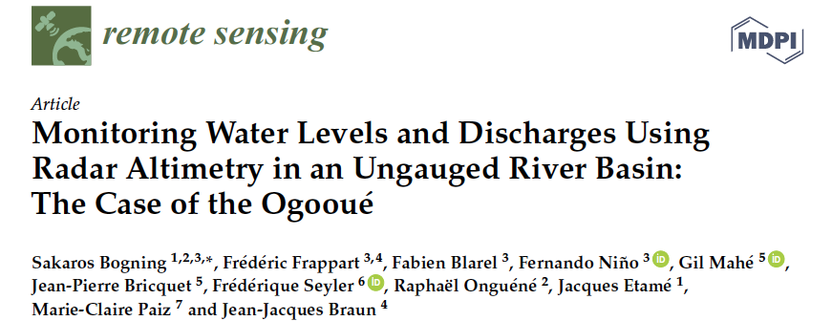
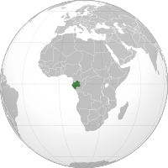
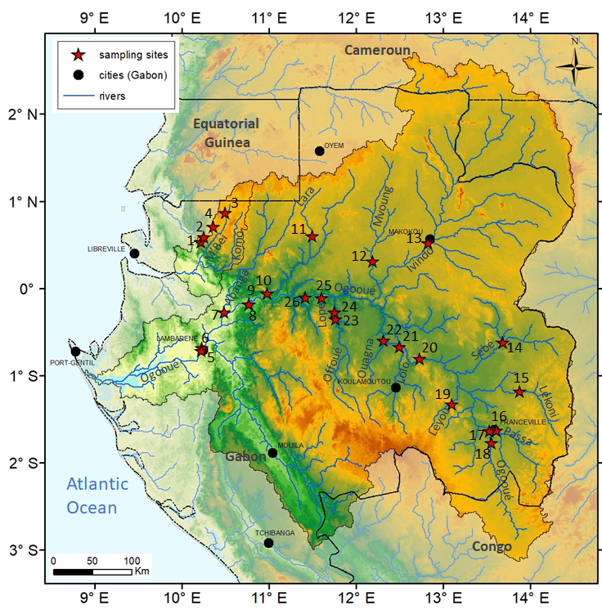






Pilotes M’Bei & Ogooué, Gabon
  Station pilote M’Bei
  Station pilote Ayem
  Lambaréné (SEEG)

Slide 4







Projet Douala Ville Durable (2018-2021)
Enjeu sociétal
  Populations exposées à des inondations dévastatrices > aménagements hydrauliques importants
  Ressource en eau vulnérable
Verrou scientifique
  Comprendre fonctionnement hydrologique, hydraulique et hydrogéologique de bassins urbains non jaugés
  Comprendre genèse et propagation des inondations & pollutions
Méthode
  Observer, mesurer < instrumenter
  Comprendre < modéliser
  Système d’alerte inondations / sécurité civile
Consortium

Slide 5
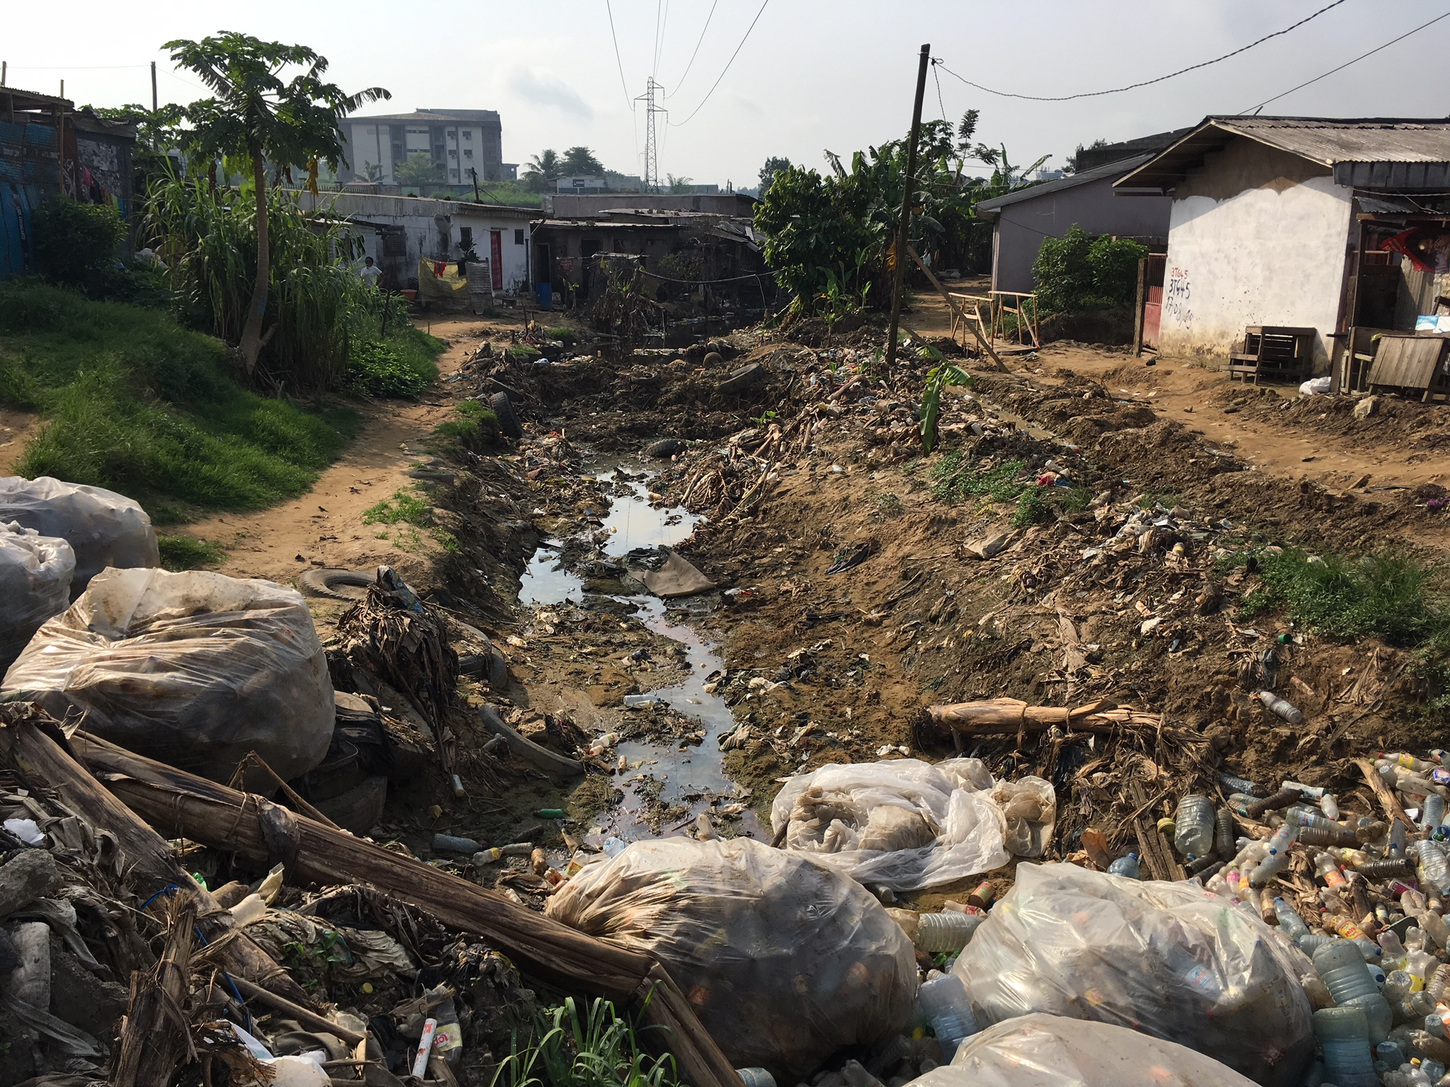
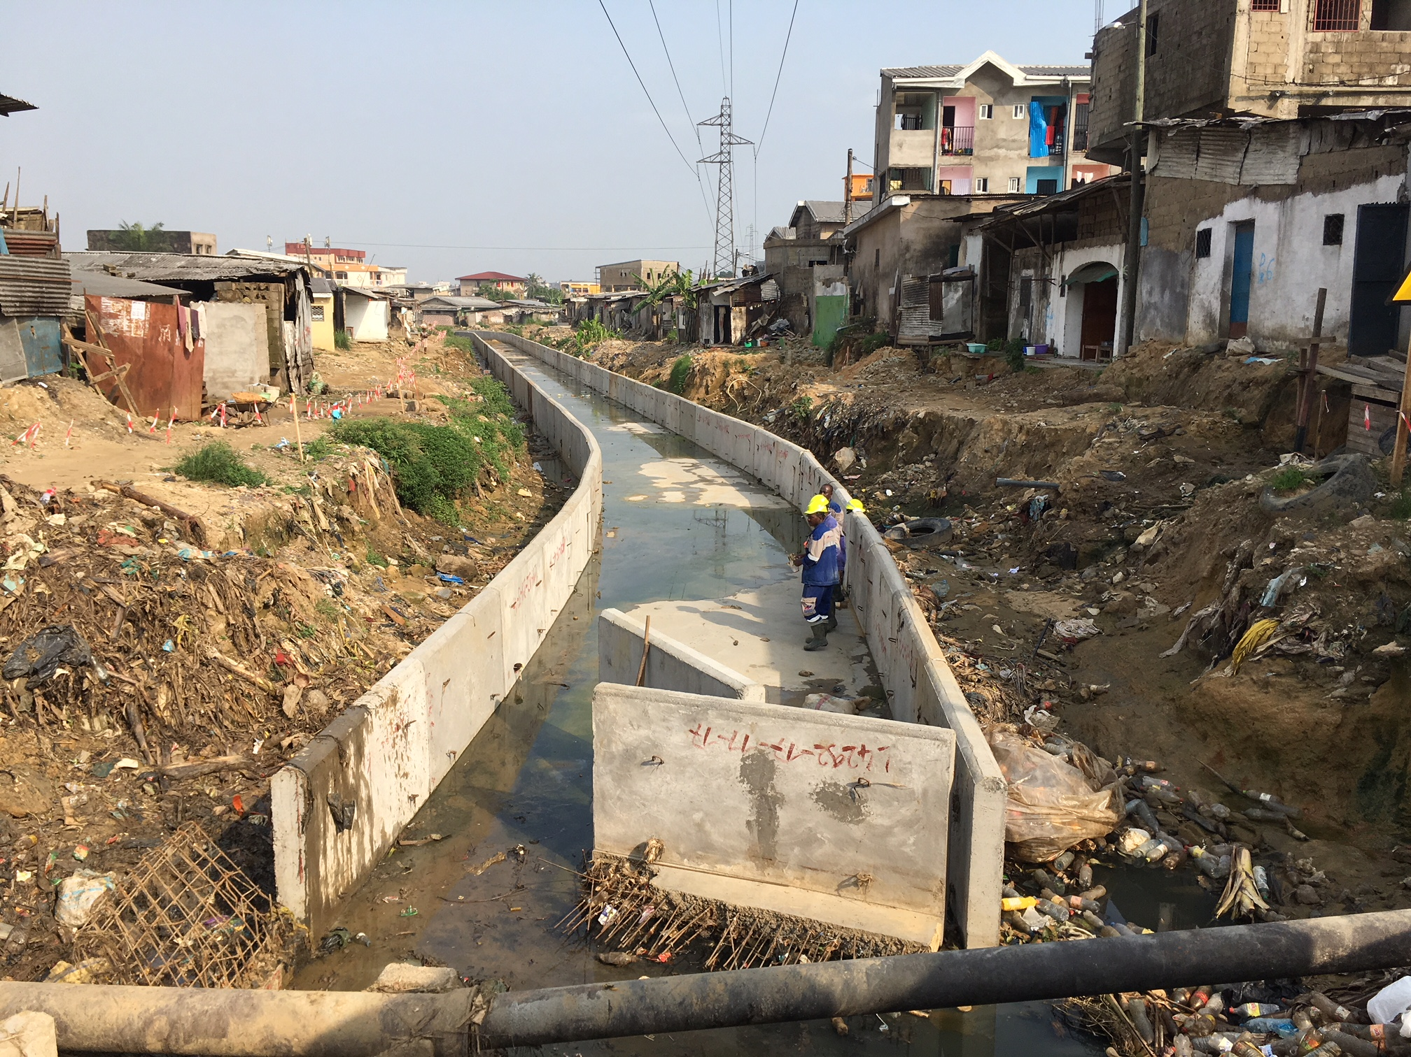
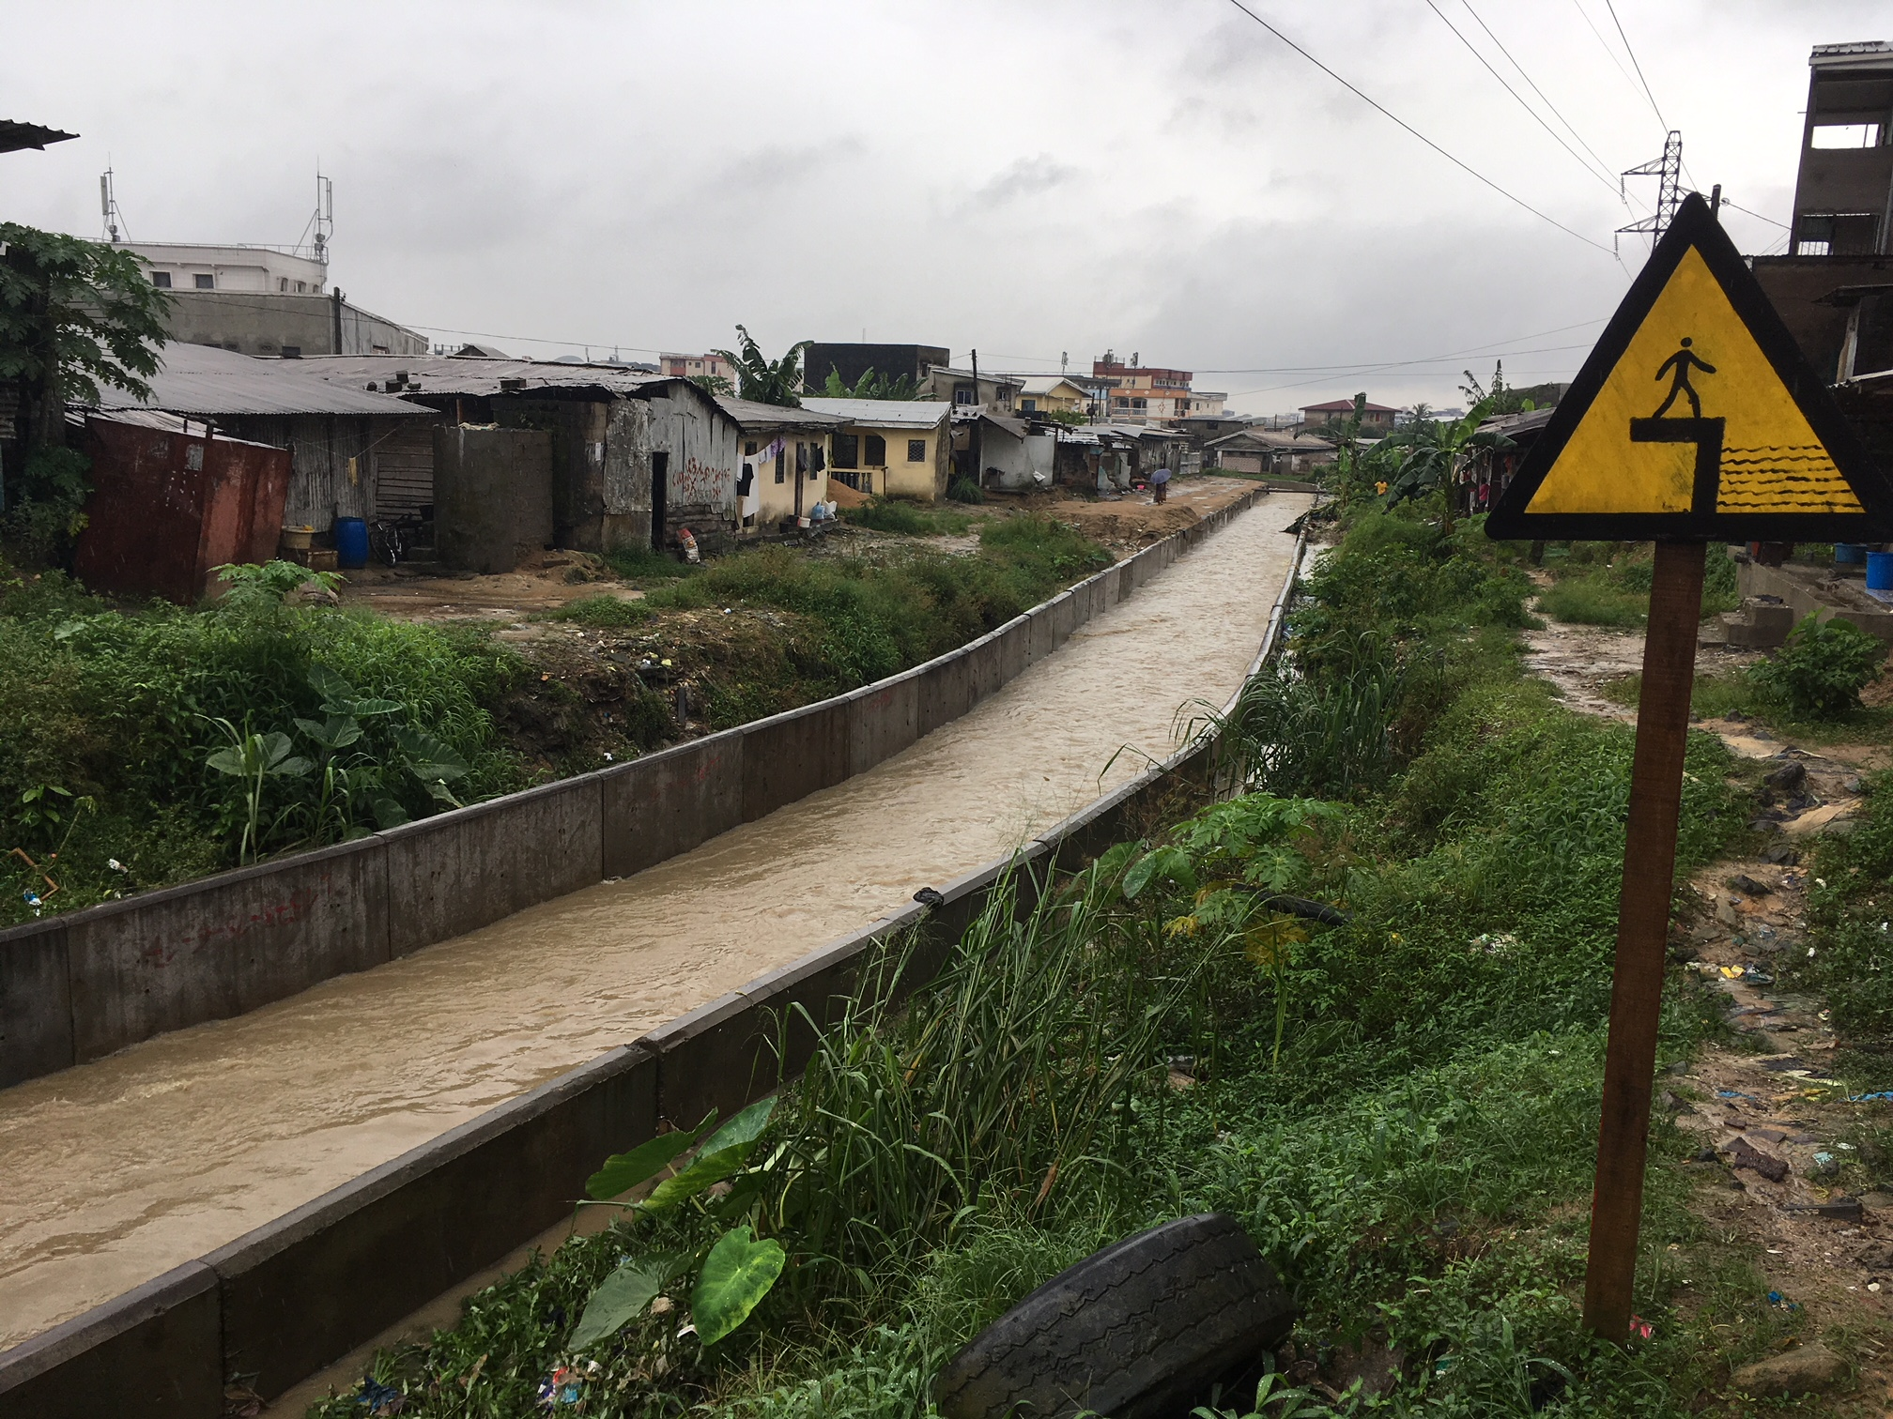
Objectifs
Mettre en place d’un observatoire des effets du changement climatique avec un focus sur les évènements pluvieux exceptionnels, générateurs d’inondation (instrumentation, observation, modélisation)
Cartographier zones inondables en tenant compte des impacts du changement climatique
Intégrer ces éléments dans les documents de planification urbaine de la ville de Douala
Renforcer les capacités de la CUD (et autres parties prenantes) en termes de gestion du Service d’Observation Environnementale.

Slide 6
Résultats escomptés
Acquisition en temps réel de la pluviométrie à l’échelle de la ville
Réseau de pluviographes automatiques couplé avec le système d’acquisition des pluies spatialisées RainCell
Compréhension et modélisation du fonctionnement hydrologique et hydrogéologique du BV Tongo Bassa (≈ 50 km²) actuellement non jaugé et vulnérable aux inondations
Documentation et cartographie pour l’état actuel de l’aléa inondation croisant l’enveloppe des crues et les enjeux en présence (population, infrastructures, bâtiments recevant du public, écoles, etc…)
Deux scenarii d’aléa intégrant le changement climatique seront aussi produits
Définition de procédures simples mais robustes d’anticipation des phénomènes pluvieux
Stratégies de réduction de la vulnérabilité aux inondations élaborées en concertation avec parties prenantes
Protection Civile, pompiers, services de la CUD, plateforme des désordres urbains, sous-préfet, Mairies d’arrondissement, chefferies locales, etc.
Renforcement des capacités des acteurs CUD et de UD dans le domaine de l’eau et de l’occupation des sols
Pouvoir faire évoluer organisation CUD et intégrer certaines contraintes liées à cette activité (astreinte, organigramme de crise, appropriation des outils d’alerte, etc.)

Slide 7
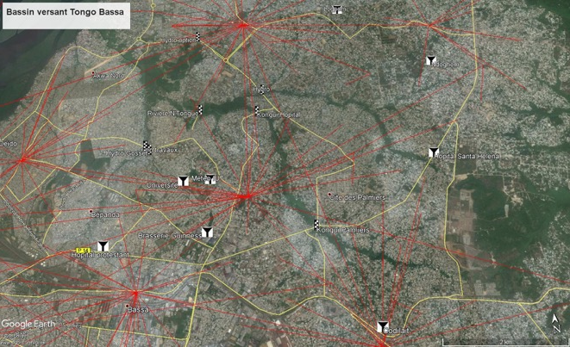

Slide 8
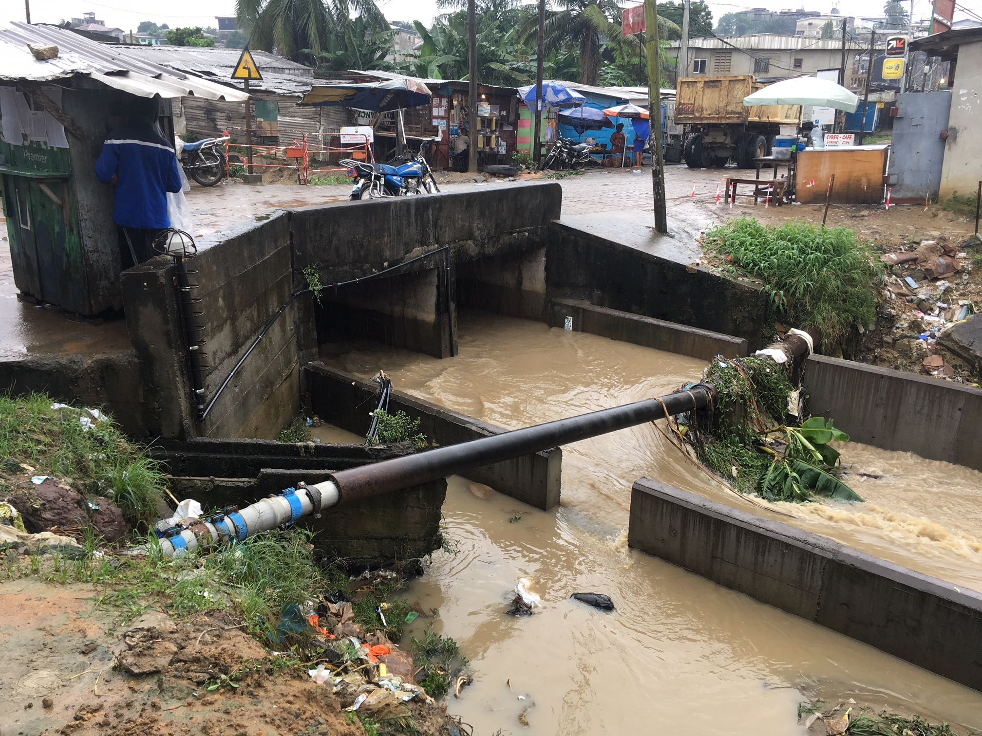

Slide 9
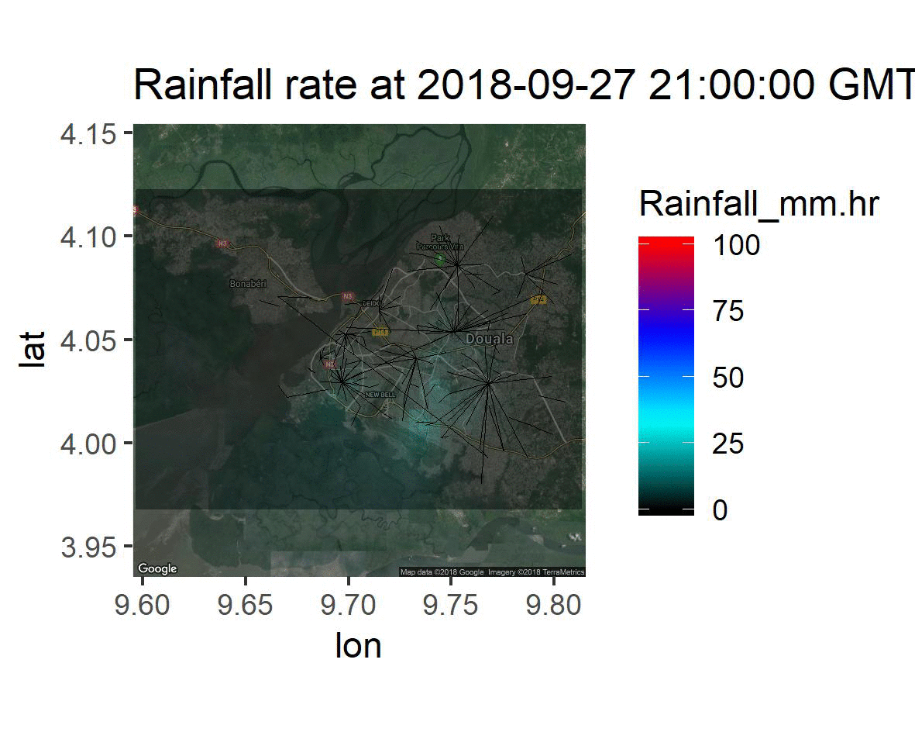
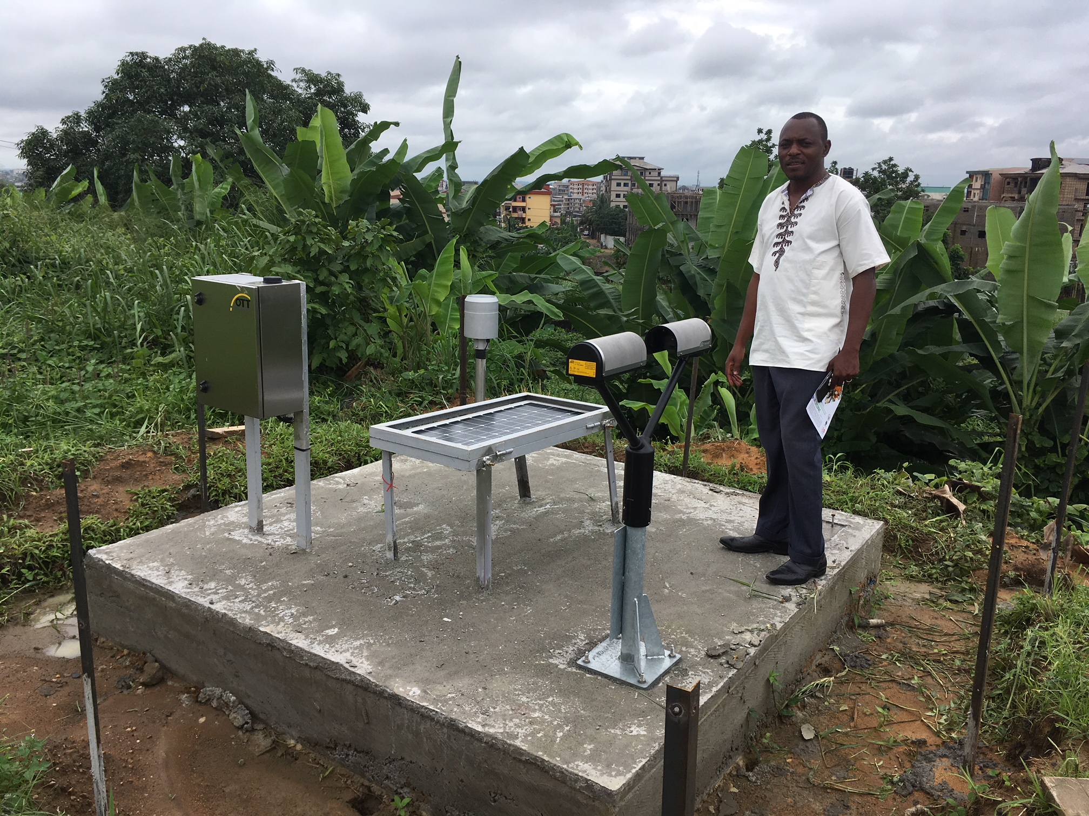
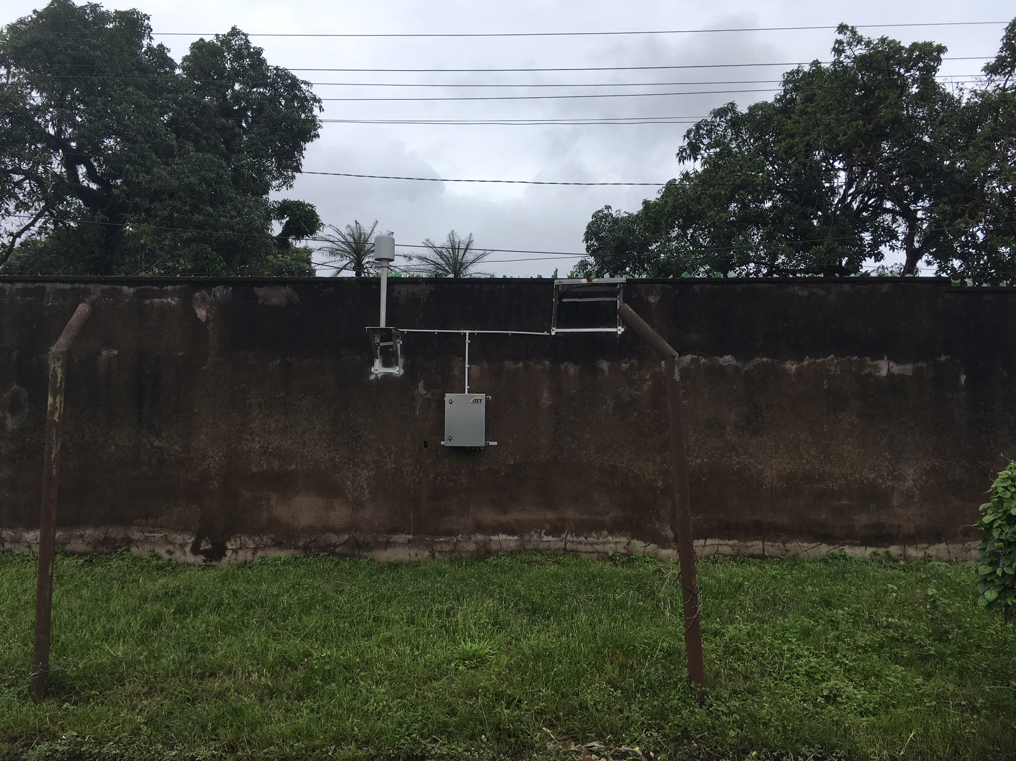
Résultats préliminaires (Raincell)
Crédit : Matias Alcoba & Marielle Gosset (GET)
Modélisation hydrologique et hydraulique

Slide 10
Leçons tirées
Processus très long avant d’aboutir au financement et démarrer les travaux
  1ère rencontre avec MO-CUD le 9/11/2016
  Démarrage du projet en juillet 2018
Co-financements utiles (agrégation d’autres projets portés par IRD)
  RAINCELL / financement SMART (40 K€ de matériel installé), accord avec Orange Cameroun
  GDRI Sense Sud : UMMISCO (internet des objets –IoT)
Reproductibilité du processus sur d’autres villes
Risques :
  Pertes de partenaires au cours du temps …
  Temps AFD (ou autres bailleurs du développement) ≠ temps IRD

Slide 11
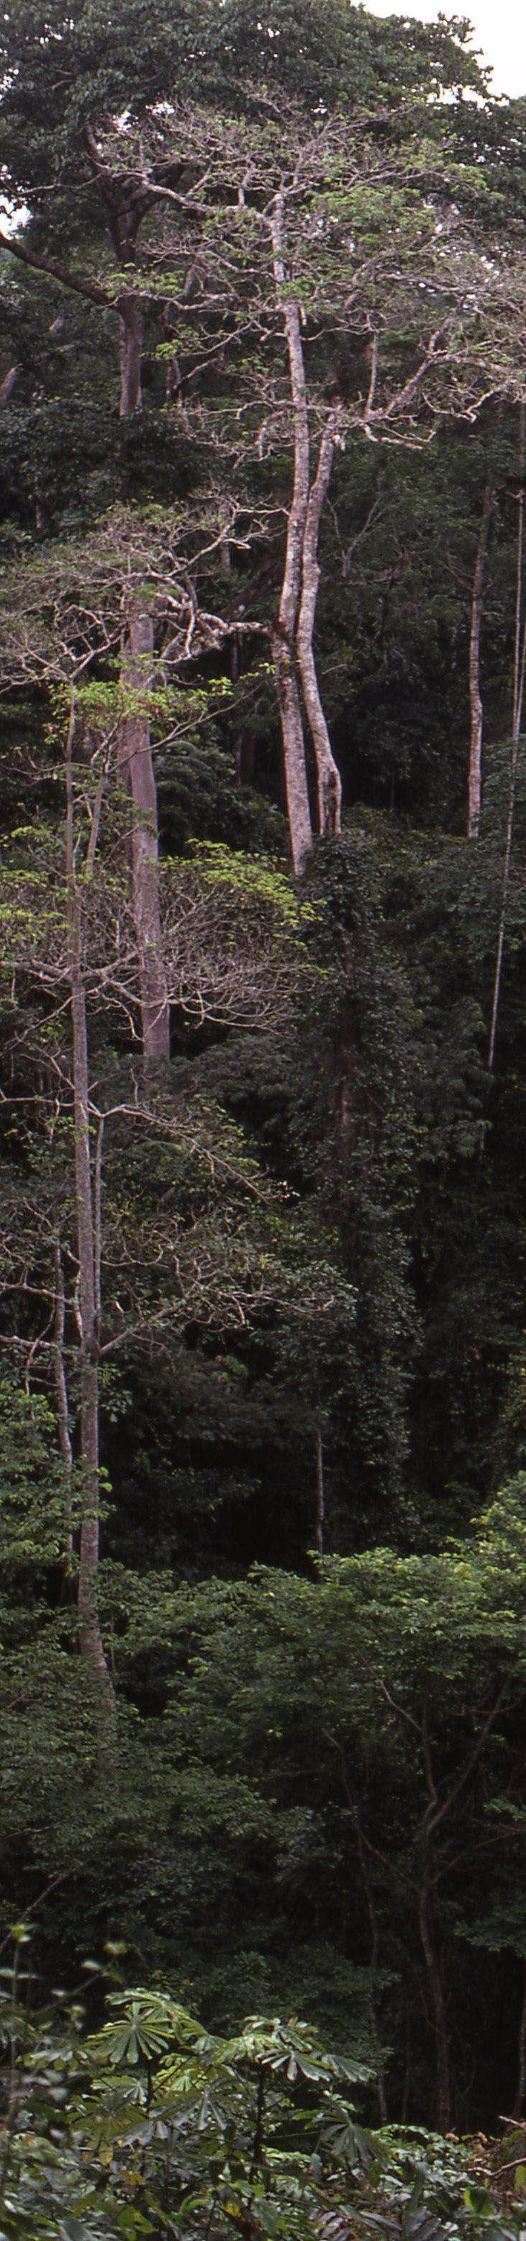
Pour conclure
Maintenir une animation scientifique régionale et renforcer les capacités des partenaires
  Fédérer les UMR impliquées et les partenaires de la sous-région
  Faire des offres intégratives aux bailleurs (recherche, développement, renforcement des capacités) (ex. AFD, EU, BM, ANR, fondations, …)
    Développer des pôles structurants (centres) basé sur des enjeux sociétaux
    Augmenter production scientifique et visibilité de l’IRD et de ses partenaires
    Des atouts pour réussir :
  Qualité des recherches existantes et des acteurs,
  Structuration en cours : centre(s), observatoires, masters sous régionaux, écoles de terrain
  Ouverture à l’ESR français et international (ex. bassin du Congo),
  Forte demande des partenaires locaux (présence locale IRD)

